Slide 1
স্বাগতম

Slide 2
পরিচিতি
শিক্ষক
পাঠঃ
শ্রেণি - নবম
বিষয় - ব্যবসায় উদ্যোগ
অধ্যায় - ৩য় (আত্মকর্মসংস্থান)
সময় - ৪০ মিনিট
শামীমা আক্তার আশা
সহকারি শিক্ষক
প্রাণ-আরএফএল পাবলিক স্কুল,
শায়েস্তাগঞ্জ, হবিগঞ্জ

Slide 3
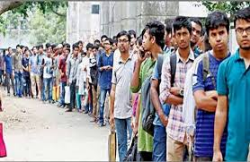
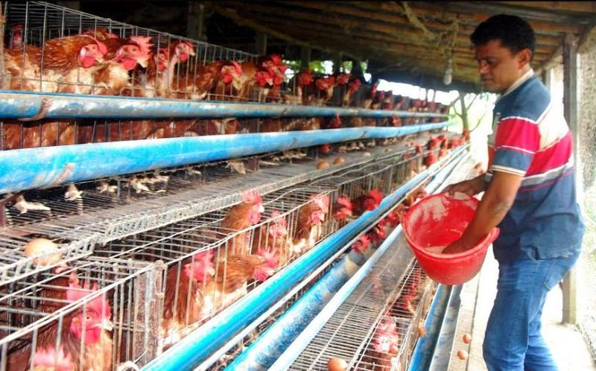
ছবি দুটি লক্ষ্য করো
বেকার কোন কর্ম নেই।
যারা নিজের কাজ নিজে তৈরি করে।

Slide 4
আত্মকর্মসংস্থান

Slide 5
শিখনফলঃ
এই পাঠ শেষে শিক্ষার্থীরা-
আত্মকর্মসংস্থানের সংজ্ঞা বর্ণনা করতে পারবে;
আত্মকর্মসংস্থানের উপযুক্ত ক্ষেত্রসমূহ ব্যাখ্যা করতে পারবে;
বাংলাদেশের প্রেক্ষিতে আত্মকর্মসংস্থানের প্রয়োজনীয়তা ব্যাখ্যা করতে পারবে।

Slide 6
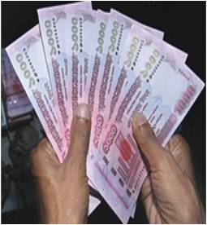
আত্মকর্মসংস্থানের ধারণাঃ
আত্মকর্মসংস্থান
দুটি কর্মঠ হাত
স্বল্প মূলধন
বুদ্ধিমত্তা
নিজস্ব পুঁজি অথবা ঋনকৃত স্বল্প সম্পদ বা মূলধন, নিজস্ব চিন্তাধারা, জ্ঞান, বুদ্ধিমত্তা, শ্রম ও দক্ষতাকে কাজে লাগিয়ে নূন্যতম ঝুঁকি গ্রহনণ করে আত্ম প্রচেষ্টায় জীবিকা অর্জনের ব্যবস্থা গ্রহণ করাকে আত্মকর্মসংস্থান বলে। আত্মকর্মসংস্থান একটি স্বাধীন পেশা।

Slide 7
একক কাজঃ
১। আত্মকর্মসংস্থান বলতে কী বুঝ?

Slide 8
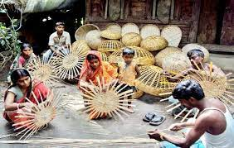
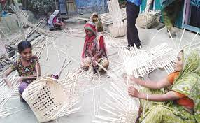
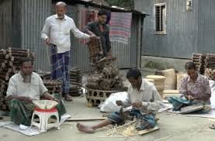
আত্মকর্মসংস্থানের ক্ষেত্রসমূহঃ
বাঁশ ও বেতের জিনিসপত্র তৈরি

Slide 9
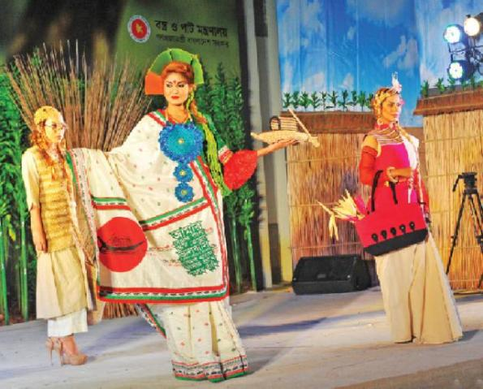
আত্মকর্মসংস্থানের ক্ষেত্রসমূহঃ
পাটের জিসনিপত্র তৈরি

Slide 10
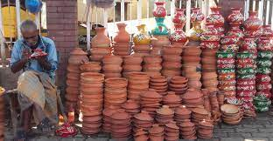
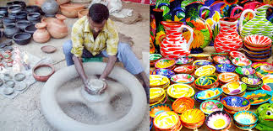
আত্মকর্মসংস্থানের ক্ষেত্রসমূহঃ
মাটির হাড়ি-পাতিল তৈরি

Slide 11
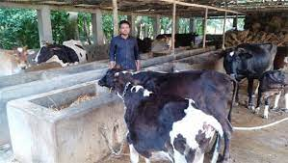
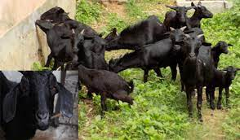
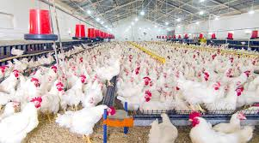
আত্মকর্মসংস্থানের ক্ষেত্রসমূহঃ
গবাদি পশু ও মুরগি পালন

Slide 12
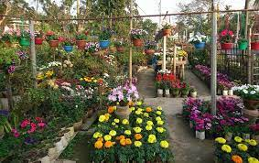
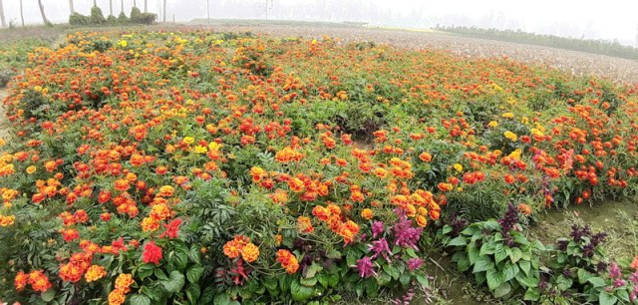
আত্মকর্মসংস্থানের ক্ষেত্রসমূহঃ
ফুলের চাষ ও নার্সারী

Slide 13
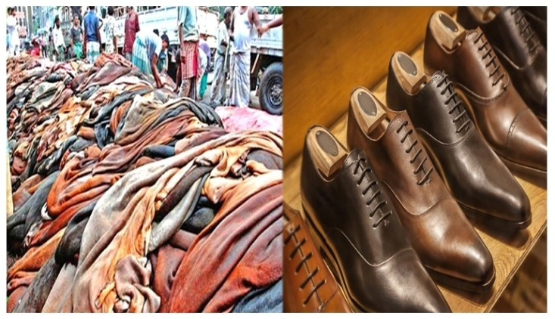
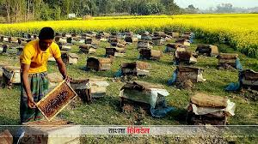
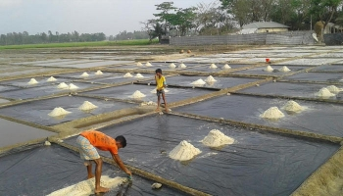
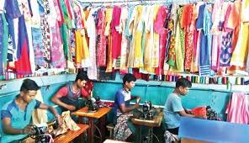
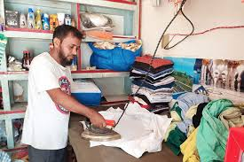
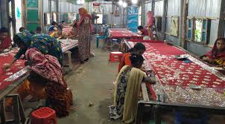
আত্মকর্মসংস্থানের ক্ষেত্রসমূহঃ

Slide 14
জোড়ায় কাজঃ
১০ টি আত্মকর্মসংস্থানের ক্ষেত্র লেখো ।

Slide 15
আত্মকর্মসংস্থানের প্রয়োজনীয়তাঃ
একটি দেশের কর্মক্ষম জনসংখ্যার সিংহভাগই আত্মকর্মসংস্থানে নিয়োজিত। বাংলাদেশেও এ ধরনের জনসংখ্যার পরিমান শতকরা 60 ভাগের কাছাকাছি। একটু গভীরভাবে চিন্তা করলে দেখা যায়, প্রচুর অর্থ উপার্জনের পথ সুগম করে দেয়। অনেক ক্ষেত্রে চাকরির চেয়ে অধিক পরিমান অর্থ উপার্জন করা যায়। সর্বোপরি বর্তমান যুবসমাজের জন্য আত্মকর্মসংস্থান একটি জরুরী বিষয়। আত্মকর্মসংস্থান একটি স্বাধীন পেশা । আত্মকর্মসংস্থানের মাধ্যমে শহরমুখী জনস্রোত নিয়ন্ত্রন ও গ্রামীণ অর্থনীতির উন্নতি নিশ্চিত হয়। আত্মকর্মসংস্থানের মাধ্যমে যুব সমাজ দেশপ্রেমে উদ্বুদ্ধ হয়।

Slide 16
আত্মকর্মসংস্থানের সুবিধাঃ
অতিরিক্ত জনসংখ্যার কর্মসংস্থানের সুযোগ ।
কাজের সন্ধানে শহরমুখী রোধ করা ।
পারিবারিক পরিবেশে মহিলাদের কর্মসংস্থানের সুযোগ ।
বেকারদের প্রশিক্ষণের পর কর্মসংস্থানের সুযোগ ।
সামাজিক অপরাধ রোধ ।
নৈতিকতা ও নিরাপত্তা বজায় রাখা ।
শান্তি শৃংখলা বজায় রাখা ।
প্রতারনা রোধ করা ।
অসীম আয়ের সুযোগ ।
ব্যক্তিগত কাজের নৈপুন্যতা প্রদর্শনের সুযোগ ।
নেতৃত্ব বিকাশের সুযোগ ।
কর্মের সন্ধানে বিদেশপাড়ি রোধ করা ।

Slide 17
দলগত কাজ
আত্মকর্মসংস্থানের ০৫টি সুবিধা বর্ণনা করো ।

Slide 18
মূল্যায়ন
আর্থসামাজিক উন্নয়নে আত্মকর্মসংস্থানের ০২টি গুরুত্ব লেখো।
তোমার পছন্দের ০৫টি আত্মকর্মসংস্থানের ক্ষেত্রের নাম বলো ।

Slide 19
বাড়ির কাজ
বেকার সমস্যা দূরীকরণে আত্মকর্মসংস্থানের গুরুত্ব বর্ণনা করো ।

